Slide 1


基于KUBEFLOW
和Kubernetes的机器学习平台
周佳煊
蘑菇街PAAS平台

Slide 2

Agenda
为何需要构建机器学习平台
如何构建机器学习平台
性能优化及经验

Slide 3
为何需要构建机器学习平台
机器学习生命周期
Notes:
Feature: 针对模型训练之前进行特征管理和预处理的一个系统
Zsearch 等的在线服务, 包含模型预测
从引擎召回物料，进行合并组装，调精排，排序，然后投放透出。
Tiny : 模型训练，分析，可视化，队列
业务系统：从引擎召回物料，进行合并组装，调精排，排序，然后投放透出。
TopN :搜索图墙上面物料的投放
Prism: 推荐场景上物料的投放
kapler:精排系统，批量对物料进行打分排序。
Dump: 接收上游数据处理、保存并转交下游。
日志收集：点击日志，曝光日志，浏览日志，实时特征日志

Slide 4
为何需要构建机器学习平台
Gap:
部署效率低：各团队单独部署训练框架
资源利用率低：单机训练人肉部署，资源大部分时间空闲
训练效率低：单机模式训练
Notes:
Mission: Make fashion access to every
单机训练转入到yarn, yarn 层面经常出现oom, 并转入到k8s，部署包的版本冲突等问题
支持多版本的python 及tensorflow 及 资源隔离等层面k8s 支持更优

Slide 5
如何构建机器学习平台
如何构建机器学习平台？
Architecture, tf-operator, kube-batch

Slide 6
如何构建机器学习平台
Kubeflow
Goals not to recreate other services, but to provide a straightforward way to deploy best-of-breed open-source systems for ML to diverse infrastructures.
Anywhere you are running Kubernetes, you should be able to run Kubeflow.
Notes:
为了弥补这些不足，注意到kubeflow这个工程，原生支持机器学习套件

Slide 7
如何构建机器学习平台

Slide 8
如何构建机器学习平台
Architecture

Slide 9
如何构建机器学习平台
Kubeflow/tf-operator
Notes:
Dr方案的实现
为何使用tfmaster这个角色
restart policy = never， 使用hdfs来保存worker的check point，重启之后继续之前的任务

Slide 10
如何需要构建机器学习平台
Detail of Kube-batch

Slide 11
如何需要构建机器学习平台
Kube-batch in MoGu
Notes:
没有使用namespace as queue, 暂时没使用priority

Slide 12
如何构建机器学习平台
Authentication

Slide 13
如何构建机器学习平台
Authorization

Slide 14
性能调优及经验
性能调优及经验
kubernetes, tensorflow, scheduler, application level

Slide 15
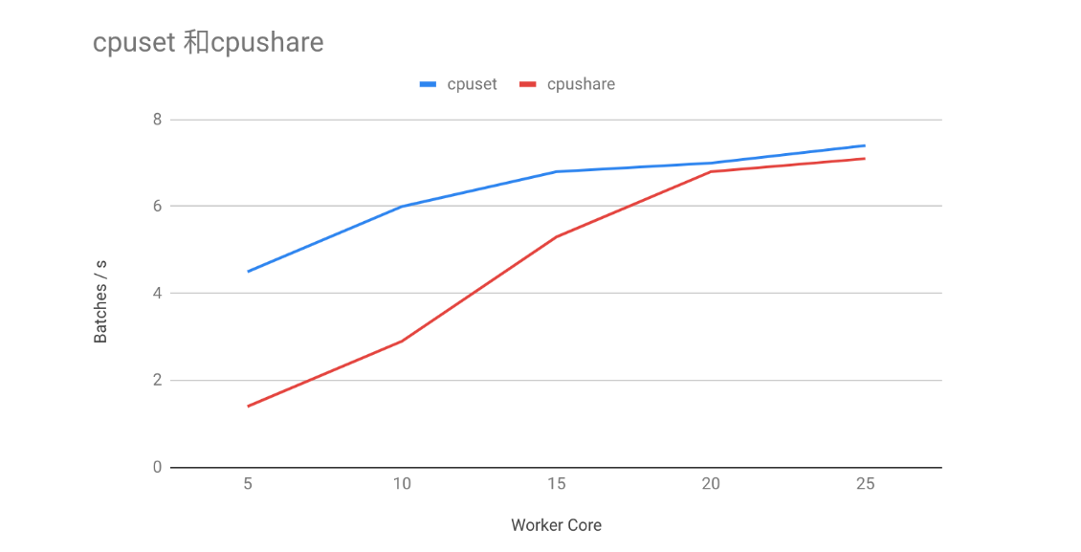
性能调优及经验
kubernetes层面调优
--cpu-manager-policy=static --feature-gates=CPUManager=true
--cpu-manager-policy=static --cpu-manager-reconcile-period=5s
Notes:
每秒处理的任务越多表示越好
使用cpu manager特性

Slide 16
性能调优及经验
Tensorflow 层面调优
config = tf.ConfigProto() config.intra_op_parallelism_threads = cpu_limit_cores config.inter_op_parallelism_threads = cpu_limit_cores tf.Session(config=config)
效果：
以 wide and deep 模型为例：
通过保持与 cpu limit 一致的线程数，上下文切换降低约 40%，训练速度提升约 5%。

Slide 17
性能调优及经验
业务层面优化
Partition
partitioner = tf.fixed_size_partitioner(ps_number, axis=0)
with tf.variable_scope("emb_layer", partitioner= partitioner) as scope: ...
Notes:
发现 PS 流量节点分布不均匀，其中某个 PS 节点的流量非常大，而其它 PS 节点的流量相对较低。通过 timeline.json 发现，主要是某个 embedding 向量非常之大，所以通过 partion，将该 tensor 分散到不同的 PS 节点上，避免某个 PS 节点瓶颈。

Slide 18
性能调优及经验
调度及系统层面优化
优化：
1, 由于kube-batch默认开启“reclaim, allocate, backfill,”四种actions,导致每次调度时轮询周期较长，通过配置actions为allocate一种可以提高30%的调preempt度效率。
2, 修复pod调度至unschedulable节点的bug （#491）
缺陷及后续思考：
1， 资源临界出现调度死锁，对应解决方案及issue(#492, #539)
2, kube-batch 目前不支持priority 及 pod 亲和等特性(#516, #520 ),导致worker节点
及ps节点会汇聚调度至同一节点，造成流量压力
3， kube-batch使用snapshot作为调度资源基础，有造成调度时数据与实时数据不一致的风险
4， GPU虚拟化目前业界尚未有开源技术提供，且调度器层面也未对topology层面进行支持
5， 引入cluster-scaler增强训练任务的资源弹性能力

Slide 19
谢谢！
周佳煊
2019-01-12

